Slide 1
In taberna quando sumus as parodia sacra: cultural and historical commentary
Natalia Dolgorukova natalia.dolgoroukova@gmail.com
Kseniia Babenko ksieniya.babenko@gmail.com

Slide 2
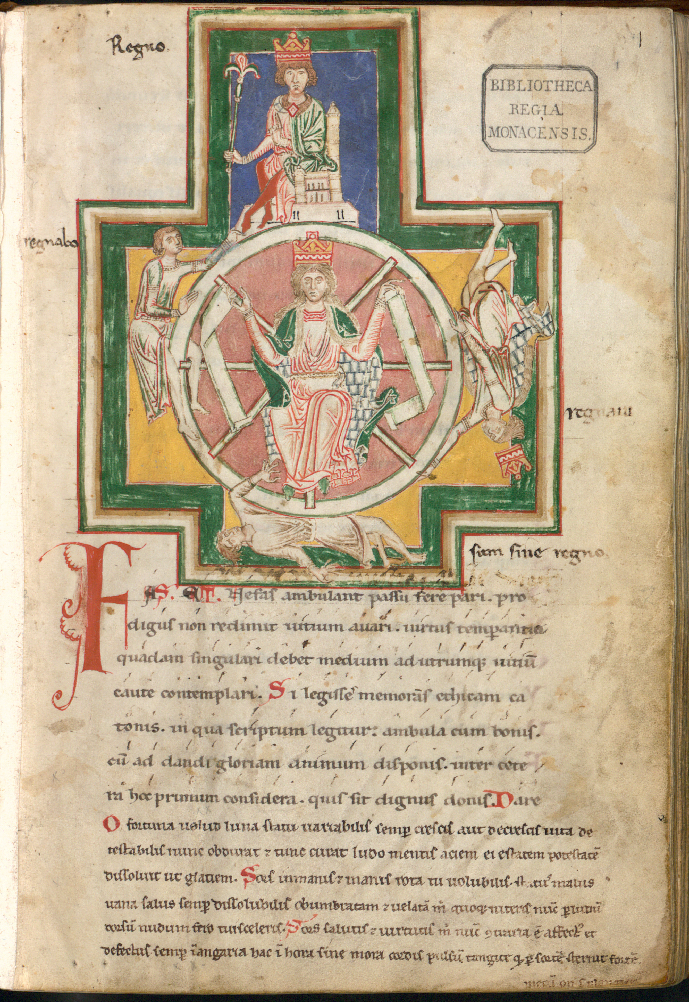
Carmina Burana
1230s, South Tyrol
Sections: carmina moralia et satirica (CB1–55), carmina amatoria (CB56–186), carmina potoria (CB187–226), ludi (CB227–228)
In taberna quando sumus (CB196)

Slide 3
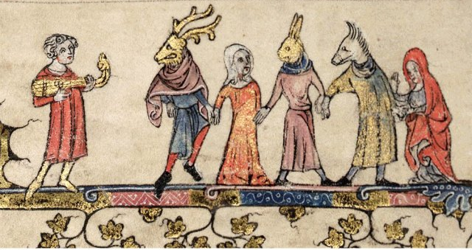
Parodia sacra
Textual parody (literary genres, styles, authors, or specific texts)
Social parody (customs, events, or persons)

Slide 4
How to date the song?
Bibit ista, bibit ille, bibunt centum, bibunt mille.
(CB196)
Saltat iste, saltat ille, resaltant cohortes mille, saltat Chorus dominarum saltat dux Venetiarum.
(Buoncampagni, 1233)
Sumit unus, sumunt mille, quantum isti, tantum ille. … Sumunt boni, sumunt mali.
(Thomas Aquinas, 1264)

Slide 5
In taberna quando sumus,
non curamus, quid sit humus;
sed ad ludum properamus,
cui semper insudamus. | …frigidus exterius, mentis estu sudo (CB191). …in sudore vultus tui vesceris pane donec revertaris in terram de qua sumptus es quia pulvis es et in pulverem reverteris (Gen. 3:19).
Quid agatur in taberna,
ubi nummus est pincerna, | Nemo potest duobus dominis servire aut enim unum odio habebit et alterum diliget aut unum sustinebit et alterum contemnet non potestis Deo servire et mamonae (Matt. 6:24).
hoc est opus, ut quaeratur.
Sed quid loquar, audiatur.

Slide 6
Quidam ludunt, quidam bibunt, | CB191
quidam indiscrete vivunt.
Sed in ludo qui morantur,
ex his quidam denudantur,
quidam ibi vestiuntur,
quidam saccis induuntur. | Et crediderunt viri ninevitae in Deo et praedicaverunt ieiunium et vestiti sunt saccis a maiore usque ad minorem (Ion. 3:5). Etc.
Ibi nullus timet mortem,
sed pro Baccho mittunt sortem. | Diviserunt vestimenta eius sortem mittentes (Matt. 27:35).

Slide 7
Primo pro nummata vini,
ex hac bibunt libertini. | christiani
Semel bibunt pro captivis, | pro constituto in carcere vel in captivitate (MR)
post haec bibunt ter pro vivis, | pro salute vivorum (MR)
quater pro Christianis cunctis,
quinquies pro fidelibus defunctis, | in commemoratione omnium fidelium defunctorum (MR)
sexies pro sororibus vanis,
septies pro militibus silvanis.
Octies pro fratribus perversis, | fratres conversi
novies pro monachis dispersis,
decies pro navigantibus, | pro navigantibus (MR)
undecies pro discordantibus, | pro inimicis (MR)
duodecies pro paenitentibus, | pro publice paenitentibus (MR)
tredecies pro iter agentibus. | pro peregrinantibus et iter agentibus (MR)
Tam pro papa quam pro rege | pro papa, pro rege (MR)
bibunt omnes sine lege.

Slide 8
Bibit hera, bibit herus,
bibit miles, bibit clerus,
bibit ille, bibit illa,
bibit servus cum ancilla,
bibit velox, bibit piger,
bibit albus, bibit niger, | Non potes unum capillum album facere aut nigrum (Matt. 5:36).
bibit constans, bibit vagus,
bibit rudis, bibit magus.
Bibit pauper et aegrotus,
bibit exul et ignotus,
bibit puer, bibit canus,
bibit praesul et decanus,
bibit soror, bibit frater,
bibit anus, bibit mater,
bibit ista, bibit ille,
bibunt centum, bibunt mille.

Slide 9
Parum durant sex nummatae
ubi sic immoderate
bibunt omnes sine meta,
quamvis bibant mente laeta.
Sic nos rodunt omnes gentes, | Omnes gentes plaudite manibus iubilate Deo in voce exultationis (PsG. 46:2).
et sic erimus egentes.
Qui nos rodunt confundantur,
et cum iustis non scribantur! | Deleantur de libro viventium et cum iustis non scribantur (PsG. 68:29).

Slide 10
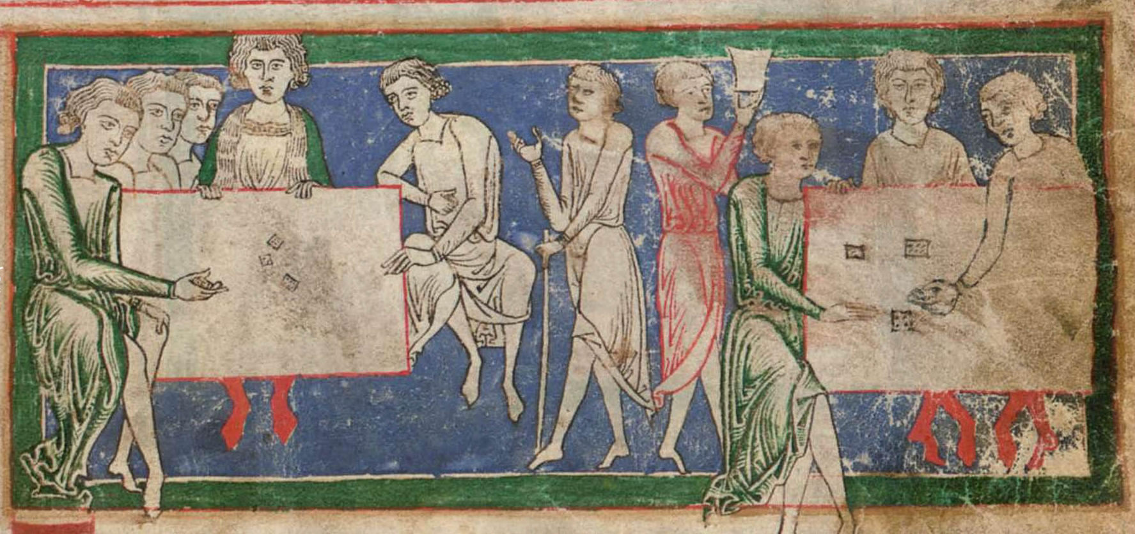
The context

Slide 11
Conclusion
Church | Tavern
God | Money
Work | Drinking, gambling, debauchery
Liturgical wine | Profane wine
Liturgical bread | –
Christ | Bacchus
Christians | Libertins
Prays | Toasts
Non-drinkers | Pagans

